Slide 1

Korxona ishchilari uchun qo‘shimcha beriladigan vitaminlar, ularni me’yorlari va tavsiya etish qoidalari.
Ushbu taqdimot ishchilar uchun muhim vitaminlar va minerallar haqida ma'lumot beradi va ularni to'g'ri qabul qilish bo'yicha tavsiyalar bilan tanishtiradi.

Slide 2

Ishchilarda Ko'p Uchraydigan Vitamin Yetishmovchiligi
1
1. Vitamin D
2
2. Vitamin B12
Ayniqsa qish faslida quyosh nuri kam bo'lganda, vitamin D yetishmovchiligi ko'proq uchraydi.
Vegeterianlar va veganlar vitamin B12 yetishmovchiligiga moyil, chunki u asosan hayvon mahsulotlarida mavjud.
3
3. Temir
4
4. Folat kislotasi
Ayol kishilar va homilador ayollarda temir yetishmovchiligi tez-tez uchraydi, chunki u qon yaratishda muhim rol o'ynaydi.
Homilador ayollarda folat kislotasi yetishmovchiligi homila rivojlanishida nuqsonlarga olib kelishi mumkin.

Slide 3
A Vitamini: Ahamiyati, Yetishmasligi va Me'yorlari
Ahamiyati
Yetishmasligi
Ko'rish qobiliyatini saqlash, terining sog'lomligini yaxshilash, immunitetni mustahkamlash va hujayralarning o'sishini tartibga solishda muhim rol o'ynaydi.
Ko'rishning pasayishi, terining quruqligi, immunitetning pasayishi va o'sishning sekinlashishi kabi muammolarga olib kelishi mumkin.

Slide 4
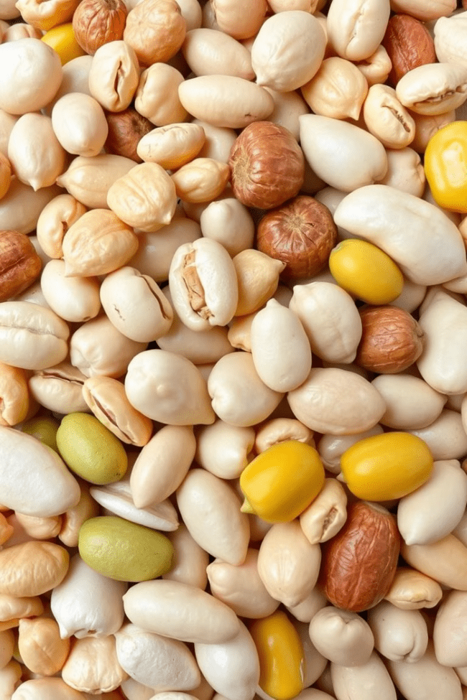
B Vitamini: Turlari, Ahamiyati va Yetishmasligi
B1 (Tiamin)
B2 (Riboflavin)
Energiya ishlab chiqarishda, nerv sistemasi va yurak-qon tomirlarining faoliyatida muhim ahamiyatga ega.
Ko'rish qobiliyatini, terining sog'lomligini va hujayralarning o'sishini yaxshilashda rol o'ynaydi.
B3 (Niacin)
B6 (Piridoksin)
Energiya ishlab chiqarishda va xolesterin darajasini nazorat qilishda yordam beradi.
Nerv sistemasi va immunitetni mustahkamlashda, shuningdek, oqsil almashinuvida muhimdir.

Slide 5
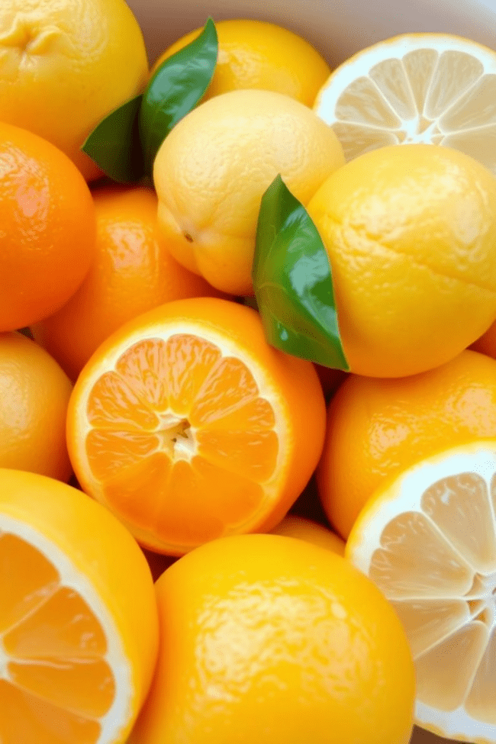



C Vitamini: Roli, Me'yorlari va Oshib Ketish Xavflari
Immunitet
Antioksidant sifatida ishlaydi, immunitetni mustahkamlaydi va kasalliklarga qarshi kurashishda yordam beradi.
Kollagen
Kollagen hosil qilishda ishtirok etadi, bu teri, suyaklar va tendonlarning sog'lomligini ta'minlaydi.
Temir
Temirning so'rilishini yaxshilaydi, bu qon yaratishda muhimdir.

Slide 6

D Vitamini: Manbalari, Me'yorlari va Tavsiya Etish Qoidalari
1
Quyosh nuri: Teri quyosh nuriga ta'sirlanganda D vitamini ishlab chiqaradi.
2
Oziq-ovqat: Ba'zi oziq-ovqatlar, masalan, yog'li baliq, tuxum va sut mahsulotlari D vitaminiga boy.
3
Qo'shimchalar: Agar sizning D vitaminingiz miqdori kam bo'lsa, shifokor bilan maslahatlashgan holda qo'shimchalarni qabul qilishingiz mumkin.

Slide 7
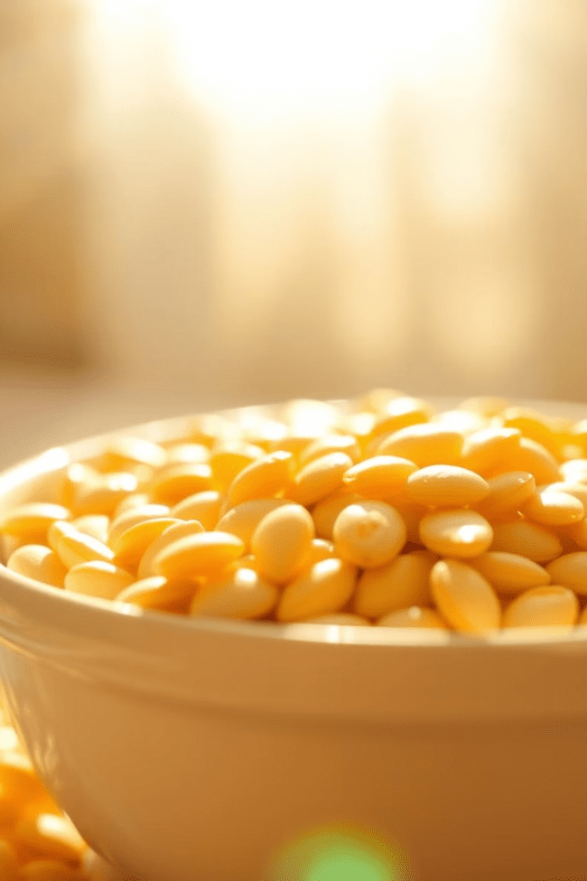



E Vitamini: Funktsiyalari, Me'yorlari va Oshib Ketish Belgilari
Antioksidant
Hujayralarni erkin radikallar shikastlanishidan himoya qiladi.
Immunitetni mustahkamlaydi
Immunitet tizimini mustahkamlaydi va infektsiyalarga qarshi kurashishda yordam beradi.
Qon tomirlarining sog'lomligini saqlaydi
Qon tomirlarining sog'lomligini yaxshilaydi va yurak-qon tomir kasalliklari xavfini kamaytiradi.

Slide 8



K Vitamini: Ahamiyati, Me'yorlari va Yetishmasligi
Qon ivish
1
Qon ivish jarayonida muhim rol o'ynaydi.
Suyaklar
2
Suyaklarning sog'lomligini saqlashda yordam beradi.
Immunitet
3
Immunitet tizimini mustahkamlashda ishtirok etadi.

Slide 9
Mineral Moddalar: Ahamiyati, Me'yorlari va Yetishmasligi
Kalsiy
1
Suyaklar va tishlarning sog'lomligini ta'minlashda muhimdir.
Magniy
2
Energiya ishlab chiqarishda, mushaklarning faoliyatida va qon bosimini tartibga solishda muhim rol o'ynaydi.
Temir
3
Qon yaratishda muhim ahamiyatga ega.
Sink
4
Immunitetni mustahkamlashda, terining sog'lomligini saqlashda va yaralarni tezroq bitishda yordam beradi.

Slide 10

Korxonada Vitamin-Mineral Komplekslaridan Foydalanish Bo'yicha Tavsiyalar
1
Shifokor bilan maslahatlashing
Vitamin-mineral komplekslarini qabul qilishdan oldin shifokor bilan maslahatlashish tavsiya etiladi.
2
Me'yorlarga rioya qiling
Har bir vitamin va mineralning kunlik me'yorini bilish va unga amal qilish juda muhim.
3
Turli xil oziq-ovqat iste'mol qiling
Vitamin-mineral komplekslarini qabul qilishdan tashqari, turli xil va to'yimli oziq-ovqatlarni iste'mol qilish kerak.

